Slide 1
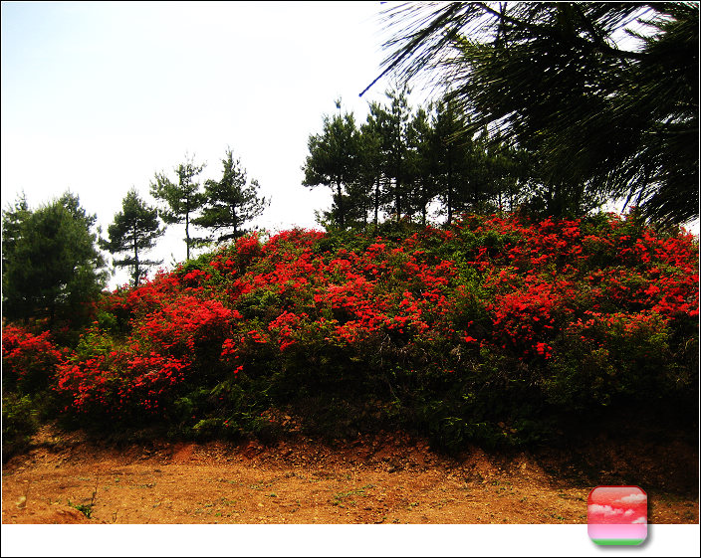
18.1.2平行四边形的判定（2）
Notes:
www.czsx.com.cn

Slide 2
忆一忆
平行四边形的判定方法
1、两组对边分别平行的四边形是平行四边形
从边来判定
2、两组对边分别相等的四边形是平行四边形
3、一组对边平行且相等的四边形是平行四边形
从角来判定
两组对角分别相等的四边形是平行四边形
从对角线来判定
两条对角线互相平分的四边形是平行四边形

Slide 3
1、已知在四边形ABCD中，AD∥BC，要使这个四边形为平行四边形，则需添加一个你认为正确的条件为 ( )
练一练
A B∥DC，或∠A =∠C或AD=BC
2、能判定一个四边形是平行四边形的条件是（ ）
B
A、一组对角相等 B、一组对边平行且相等
C、一对邻角互补 D、两条对角线互相垂直
3、四边形ABCD中，若∠A = ∠C，∠B = ∠D，则下列结论中错误的是（ ）
C
A、AB = CD B、AD∥BC
C、∠A = ∠B D、对角线互相平分

Slide 4
4、下列条件中，不能判定四边形ABCD是 平行四边形的是（ ）
A、∠A=∠C，∠B=∠D
B、∠A=∠B=∠C=90
C、∠A+∠B=180 ，∠B+∠C=180
D、∠A+∠B=180 ，∠C+∠D=180
D
D
A
B
C

Slide 5
1、什么叫三角形的中线？有几条？
连结三角形的顶点和对边中点的线段叫三角形的中线.
2、三角形的中线有哪些性质？
A
F
E
B
C
D
①三角形的每一条中线把三角形的面积平分.
②三角形的中线相交于同一点.……
Notes:
www.czsx.com.cn

Slide 6
定义：
P47连结三角形两边中点的线段叫三角形的中位线。
A
DE是△ABC的中位线
E
D
C
思考：
B
F
1、一个三角形有几条中位线？
2、这三条中位线把三角形分成几个三角形？
Notes:
www.czsx.com.cn

Slide 7
思考：
三角形的中位线与三角形的中线有什么区别？
中位线是两个中点的连线，而中线是一个顶点和对边中点的连线。
Notes:
www.czsx.com.cn

Slide 8
三角形的中位线具有怎样的性质呢？
即DE与BC有什么样的
位置关系和数量关系？
Notes:
www.czsx.com.cn

Slide 9
猜想：三角形的中位线平行于第三边，并且等于第三边的一半。
如何证明？
Notes:
www.czsx.com.cn

Slide 10
已知在△ABC 中，DE是△ABC 的中位线
求证：DE ∥ BC，且DE= BC 。
证明：如 图，延 长DE 到 F，使EF=DE ，连 结CF.
A
∵DE=EF ∠AED=∠CEF AE=EC
∴△ADE ≌ △CFE
D
∴AD=FC 、∠A=∠ECF
∴AB∥FC
E
F
又AD=DB ∴BD∥ CF且 BD =CF
所以 ，四边形BCFD是平行四边形
B
C
∴DF∥BC，DF＝BC
即DE∥BC
又∵
还有另外的证法吗？
Notes:
www.czsx.com.cn

Slide 11
如图，点D、E分别是△ABC的边AB、AC的中点，求证：DE∥BC且DE= BC
A
证明：延长DE到F,使EF=DE,连接FC、DC、AF
∵AE=EC
D
E
∴四边形ADCF是平行四边形
∴ CF∥DA，CF=DA
B
C
∴CF∥BD，CF=BD
A
∴四边形DBCF是平行四边形
DF∥BC，DF=BC
又DE= DF
E
D
F
∴DE∥BC且DE= BC
B
C

Slide 12
三角形的中位线的定理
三角形的中位线平行于第三边，并且等于它的一半
用符号语言表示
A
∵DE是△ABC的中位线
∴ DE∥BC，
1
DE= BC.
E
D
2
B
C
Notes:
www.czsx.com.cn

Slide 13
巩固练习
1.如图，点D、E、F分别是△ABC的边AB、
BC、CA的中点，以这些点为顶点，你能在
图中画出多少个平行四边形？
A
D
F
B
E
C

Slide 14
2.如图， A 、B两点被池塘隔开，在AB外选一点C，连接AC和BC，怎样测出A、B两点的实际距离？根据是什么？
A
C
B

Slide 15
应用：
例1：口答
（1）三角形的周长为18cm，这个三角形的三条中位线围成三角形的周长是多少？为什么？
（2）如图，E是平行四边形ABCD的AB边上的中点，且AD=10cm，那么OE= cm。
5
A
D
O
E
B
C
Notes:
www.czsx.com.cn

Slide 16
（3）如图：如果AD= AB，AE= AC，
DE=2cm，那么BC= cm。
8
A
A
D
E
G
H
E
H
D
F
G
B
C
C
B
（4）在△ABC中，E、F、G、H分别为AC、CD、 BD、 AB的中点，若AD=3，BC=8，则四边形EFGH的周长是 。
11
Notes:
www.czsx.com.cn

Slide 17
5.如图，四边形ABCD的对角线交于点O，下列判断若正确，请在括号里打上“√”号，若错误打上“×”号．
练 习
⑴如果AB//DC，AD//BC，则四边形ABCD是平行四边形（ ）
A
D
√
O
⑵如果∠BAD=∠BCD，∠ABC=∠ADC，则四边形ABCD是平行四边形（ ）
O
√
B
C
⑶如果OA=OC，OB=OD，则四边形ABCD是平行四边形（ ）
√
⑷如果∠ABC与∠BAD互补，∠ABC与∠BCD互补，则四边形ABCD是平行四边形（ ）
√
⑸如果∠ABD=∠BDC，∠ADB=∠DBC，则四边形ABCD是平行四边形（ ）
√
Notes:
www.czsx.com.cn

Slide 18
6．（常州）已知，四边形ABCD的对角线AC、BD相交于点O，给出下列5个条件：
①AB∥CD；②OA=OC；③AB=CD；
④∠BAD=∠DCB；⑤AD∥BC．
⑴从以上5个条件中任意选取2个条件，能推出四边形ABCD是平行四边形的有（用序号表示）；
（能推出四边形ABCD是平行四边形的有①与②，
①与③，①与④，①与⑤，②与⑤，④与⑤，
⑵对由以上5个条件中任意选取2个条件，不能推出四边形ABCD是平行四边形的，请选取一种情形举出反例说明．
不能推出四边形ABCD是平行四边形的有②与③，②与④，③与④, ③ 与⑤， ）
Notes:
www.czsx.com.cn

Slide 19

例2：如图，点D、E、F分别是△ABC的边AB、BC、CA的中点，
求证：（1）∠A= ∠DEF
（2）四边形ADEF的周长等于AB+AC
A
思考：
（1）图中有几个平行四边形？
D
F
（2）这四个三角形有什么关系？
B
E
C
Notes:
www.czsx.com.cn

Slide 20
例3：已知，如图AD是△ABC的中线，EF是中位线，
求证：AD与EF互相平分
A
E
F
B
D
C
Notes:
www.czsx.com.cn

Slide 21
例4：求证顺次连结四边形各边中点所得的四边形是平行四边形。
已知：E、F、G、H分别是四边形ABCD中AB、
BC、CD、DA的中点。
求证：EFGH是平行四边形。
任意四边形四边中点连线所得的四边形一定是平行四边形。
Notes:
www.czsx.com.cn

Slide 22
例5：如图，任意四边形ABCD，E、F分别是AD、BC的中点，试说明EF与两条对角线AC、BD有什么关系。
D
E
A
M
C
B
F
任意四边形一组对边中点的连线段小于两条对角线和的一半。
Notes:
www.czsx.com.cn

Slide 23
小结
1、三角形中位线的定义
连接三角形两边中点的线段叫做三角形的中位线
2、三角形中位线定理
三角形的中位线平行于三角形的第三边，且等于第三边的一半

Slide 24

再见

Slide 25
5，下列条件中能判定一个四边形是平行四边形的条件是（ ）
①一组对边相等，且一组对角相等，②一组对边相等且一条对角线平分另一条对角线，③一组对角相等，且这一组对角的顶点所连结的对角线被另一条对角线平分，④一组对角相等，且这一组对角的顶点所连结的对角线平分这组对角。
A、①和② B、②和③
C、②和④ D、只有④
D
A
D
B
C

Slide 26
例6：已知，四边形ABCD中，F是AB的点，E是CD的中点，
求证：EF （AD+BC）
D
E
C
A
F
B
Notes:
www.czsx.com.cn

